Slide 1
Discord бот “Geo”
Терентьев Матвей

Slide 2
Идея проекта
Цель
Задачи
Создать обучающего
дискорд-бота, с
помощью которого
можно будет подучить
географию
Создать основу для бота
Реализовать несколько игр
Интегрировать игры в бота
Сделать систему подсчёта очков и таблицу лидеров

Slide 3
Используемые технологии
Библиотеки
Алгоритмы
discord
asyncio
logging
sqlite3
aiohttp
Бинарный поиск
Алгоритм Вагнера-Фишера
API
Discord API
Yandex maps API
Flagpedia.net

Slide 4
Проектирование приложения
Иерархия наследования классов
Иерархия композиции классов
Geo
Game
Country
Database
Connection
Database
Connection
Image Loader
Game
Flags Game
Capitals Game
Hot Cold Game

Slide 5

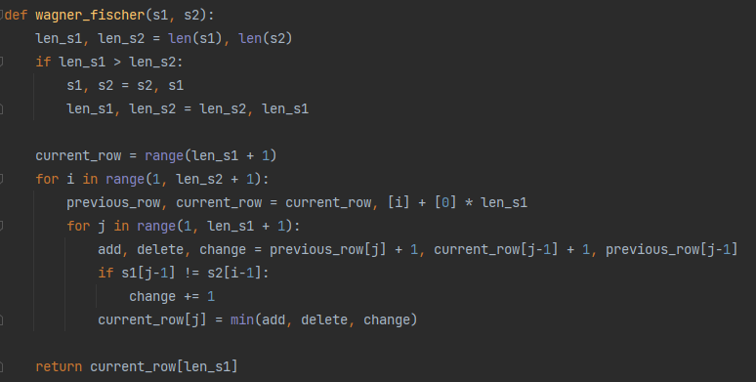
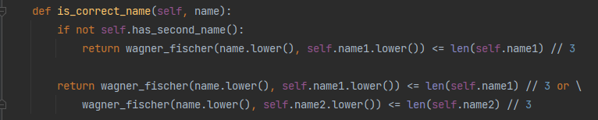
Определение правильного ответа
Использование Алгоритма
Алгоритм Вагнера-Фишера
Прощается несколько ошибок в названии страны (или столицы)
Рассчитывается количество операций, на которое 2 строки различаются

Slide 6
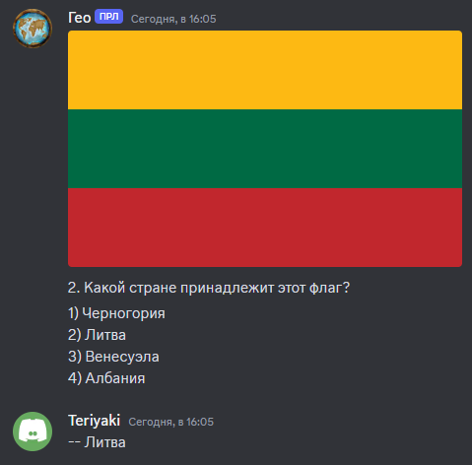
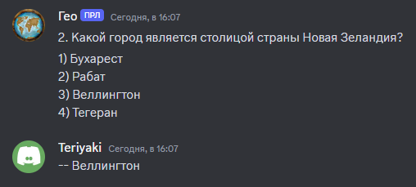
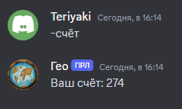
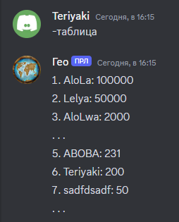
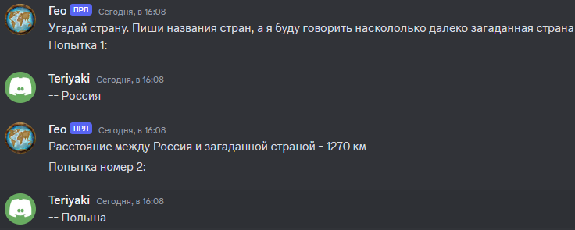
Геймплей
Флаги
Столицы
Счёт
Таблица
Горячо-холодно

Slide 7
Возможности для развития проекта
Добавление новых игр
Добавление игр для нескольких игроков
Увеличение количества уровней
Открытый мир и редактор ракет

